Slide 1
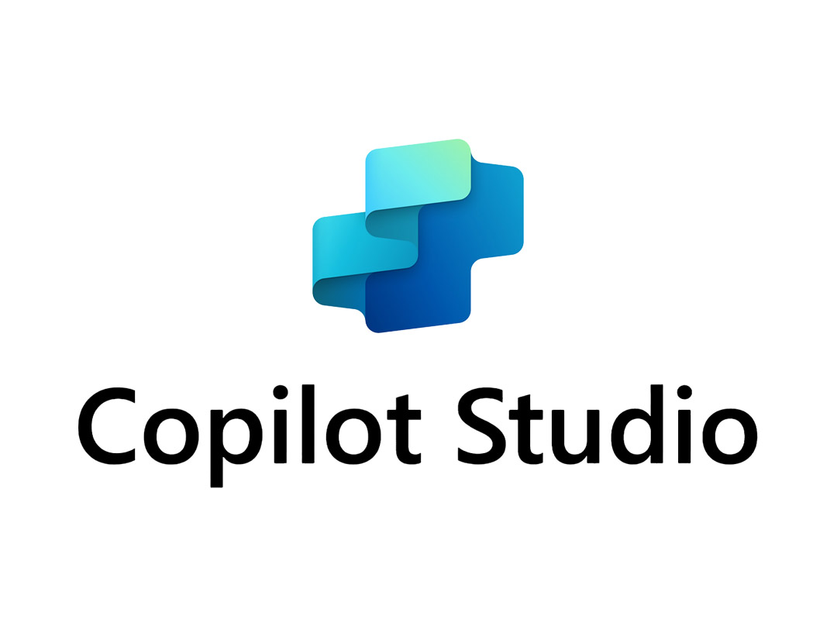
Microsoft Copilot Studio
AIエージェントで業務を変革する時代が来た
ローコードで構築するインテリジェントAIエージェント
Microsoft 365 と Power Platform のエコシステム統合
導入ガイド 2026
Microsoft Copilot Studio 導入ガイド 2026
Notes:
タイトルスライド。Typographic Bold スタイルで「Copilot Studio」を大型表示し、サブタイトルで導入ガイドの位置づけを示す。

Slide 2
Copilot Studioはローコード開発・エンタープライズ統合・堅牢なガバナンスを同時に実現する
エグゼクティブサマリー：3つの導入メリット
ローコードで迅速構築
開発者不要でAIエージェントを数時間で展開
エンタープライズ統合
M365・Dynamics 365・外部APIとシームレス接続
セキュリティ＆ガバナンス
DLP・監査ログ・MIP感度ラベルで企業基準を維持
Notes:
McKinseyフレームワークの冒頭。エグゼクティブサマリーとして3つの価値を提示。意思決定者が全体像を即座に把握できるようにする。

Slide 3
多くの組織がAI導入で開発リソース不足・統合の複雑さ・セキュリティ懸念に直面している
現状：AI活用の課題が業務変革を阻んでいる
AI開発には専門人材が必要
データサイエンティスト・開発者の確保が困難
既存システムとの統合が複雑
サイロ化したデータとプロセス
セキュリティとコンプライアンスの確保
生成AIのガバナンスが未整備
スケーラビリティの壁
PoC から本番展開への移行が難航
Notes:
McKinsey「状況」セクション。組織が直面するAI導入の典型的課題を提示し、Copilot Studioの必要性を文脈づける。

Slide 4
エージェントとエージェントフローにより、会話型AI・タスク自動化・ワークフロー統合を一つのプラットフォームで実現
Copilot Studioとは：ローコードでAIエージェントを構築するプラットフォーム
エージェント
NLU＋生成AIで自律的に対話・判断・行動するAIコンパニオン
エージェントフロー
自然言語またはビジュアルエディターで反復タスクを自動化
ナレッジ統合
SharePoint・Graph・外部コネクタからリアルタイムに知識を取得
マルチチャネル展開
Teams・Web・モバイル・WhatsAppなど複数チャネルに公開
Notes:
McKinsey「分析」セクション開始。Copilot Studioの核心機能を4つのカードで説明。ソース1の概要ページから主要概念を抽出。

Slide 5
軽量Q&Aは M365 Agent Builder、高度なワークフロー・外部統合は Copilot Studio を選択すべき
ツール選択：Agent Builder と Copilot Studio を使い分ける
M365 Agent Builder
Copilot Studio
個人・小規模チーム向け、自然言語オーサリング、SharePoint Q&A中心
Agent Builder で作成 → Copilot Studio にコピーして高度な機能を解放
部門・組織・外部顧客向け、マルチステップワークフロー、Premium コネクタ
対象ユーザー規模・機能要件・ガバナンスニーズで選択
Notes:
ソース2のツール選択ガイドに基づく比較スライド。デシジョンツリーの要点を2カラム比較で表現。

Slide 6

GPT-5対応・コンピュータ使用エージェント・MCP統合など、半年ごとに大型機能が投入されている
進化し続ける：2025〜2026年の主要リリース
2025年9月
Computer-Using Agents（CUA）プレビュー、Client SDK公開
2025年10月
GPT-4.1標準化、MCPサーバー統合、エージェント評価テストセット
2025年11月
GPT-5 GA展開、マルチエージェント連携、SharePointメタデータフィルター
2026年1月
VS Code拡張GA、Cloud PCプーリング、評価機能強化
2026年2月
Claude Sonnet 4.5対応、プロンプトビルダー強化
2026年3月
Work IQツール統合（プレビュー）
Notes:
ソース3の新機能リリースノートから主要マイルストーンを抽出。半年間の進化速度を可視化し、プラットフォームの成熟度を示す。

Slide 7
無料試用版→M365付属プラン→スタンドアロンサブスクリプションの段階的導入が可能
ライセンス体系：3つの導入パスから選べる
0円
M365内
Premium
無料試用版
M365付属
スタンドアロン
サインアップ即日開始
30日延長可
試用後90日間稼働継続
Teams限定チャネル
標準コネクタ
基本機能
全チャネル展開
Premiumコネクタ
生成オーケストレーション / ALM
従量課金制 — Copilotクレジットベースの柔軟な課金オプション
Notes:
ソース4のライセンス情報を3つの導入パスに整理。意思決定者がコスト構造を即座に理解できるようにする。

Slide 8
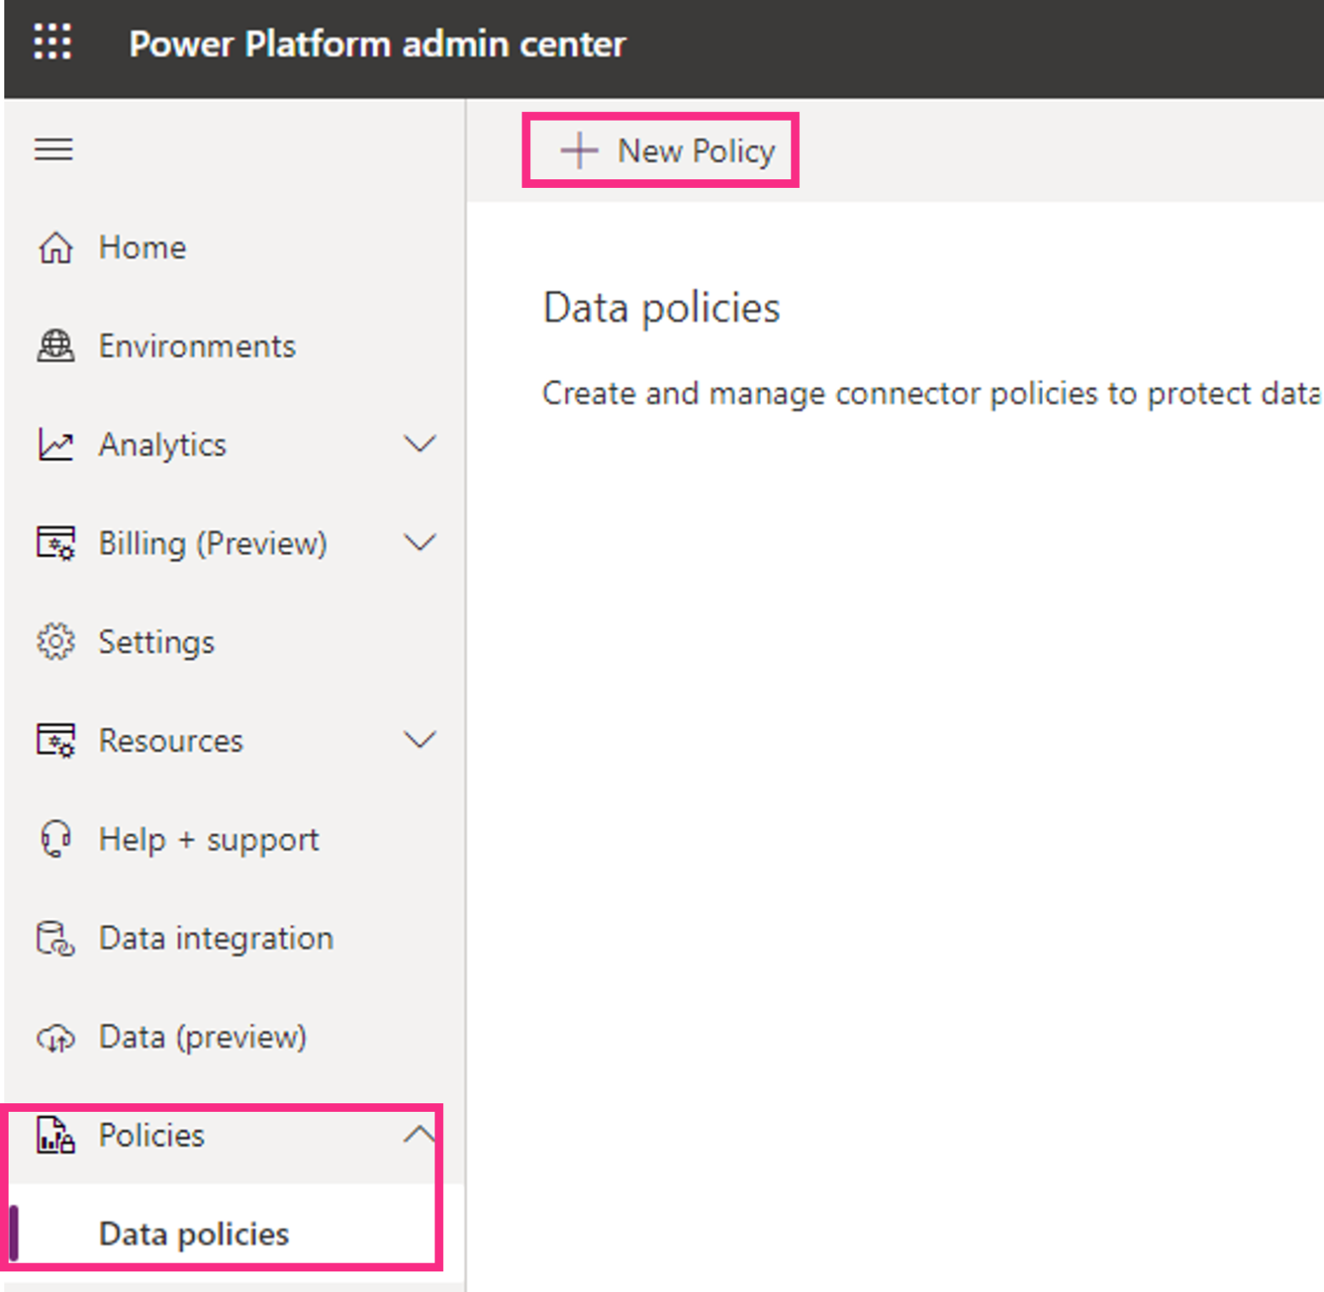
DLP・監査ログ・CMK・MIPラベルなど、企業レベルのセキュリティ制御がプラットフォームに標準装備されている
エンタープライズガバナンス：セキュリティは組み込み済み
データ損失防止（DLP）
Power Platform データポリシーでコネクタ・チャネル・生成AIを制御
監査とモニタリング
Microsoft Purview＋Sentinel で作成者・ユーザー行動を完全可視化
暗号化とデータ所在地
CMK対応、地理的データレジデンシー準拠
感度ラベル
MIPラベルがSharePointナレッジソースからエージェント応答まで一貫適用
Notes:
ソース5のセキュリティ・ガバナンス情報を4カードで構成。IT管理者の懸念に直接応える構成。

Slide 9
試用版開始→PoC構築→本番展開の3フェーズで、リスクを最小化しながら迅速に導入できる
推奨アクション：90日間の導入ロードマップ
Phase 1
無料試用版でサインアップ、IT部門Q&AエージェントでPoCを構築
Phase 2
Agent Builder vs Copilot Studio の使い分けを確定、DLPポリシー設計
Phase 3
スタンドアロンライセンス取得、本番チャネル展開、監査ログ有効化
Notes:
McKinsey「提言」セクション。90日間の段階的導入プランを提示。各フェーズに具体的なアクションを割り当て、意思決定者が即座に動ける構成にする。

Slide 10

Next Steps
今日から始められる3つの具体的アクションがある
copilotstudio.microsoft.com で無料試用版にサインアップ
1
自社のユースケースを特定し、最初のエージェントPoCを構築
2
IT管理者と連携し、DLPポリシーと監査ログの設計を開始
3
Source: Microsoft Learn — Copilot Studio Documentation 2026
Notes:
クロージングスライド。意思決定者に具体的な次のステップを3つに絞って提示。行動喚起で締める。

